Slide 1
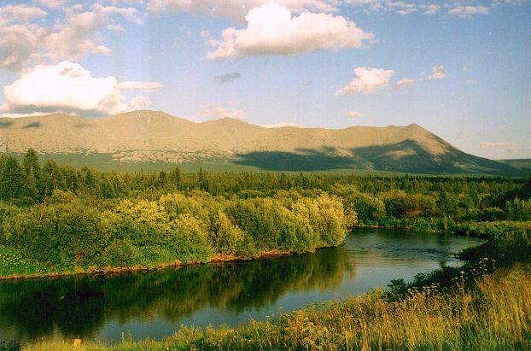
Воронежский государственный биосферный заповедник
Выполнила: воспитатель МБДОУ д/с общеразвивающего вида № 95
Азарова И.П.

Slide 2
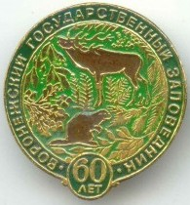
На эмблеме заповедника – фигуры бобра и оленя в обрамлении ветвей.
Изображение ревущего лося выглядит внушительнее, но своим созданием и существованием заповедник обязан прежде всего бобру.

Slide 3
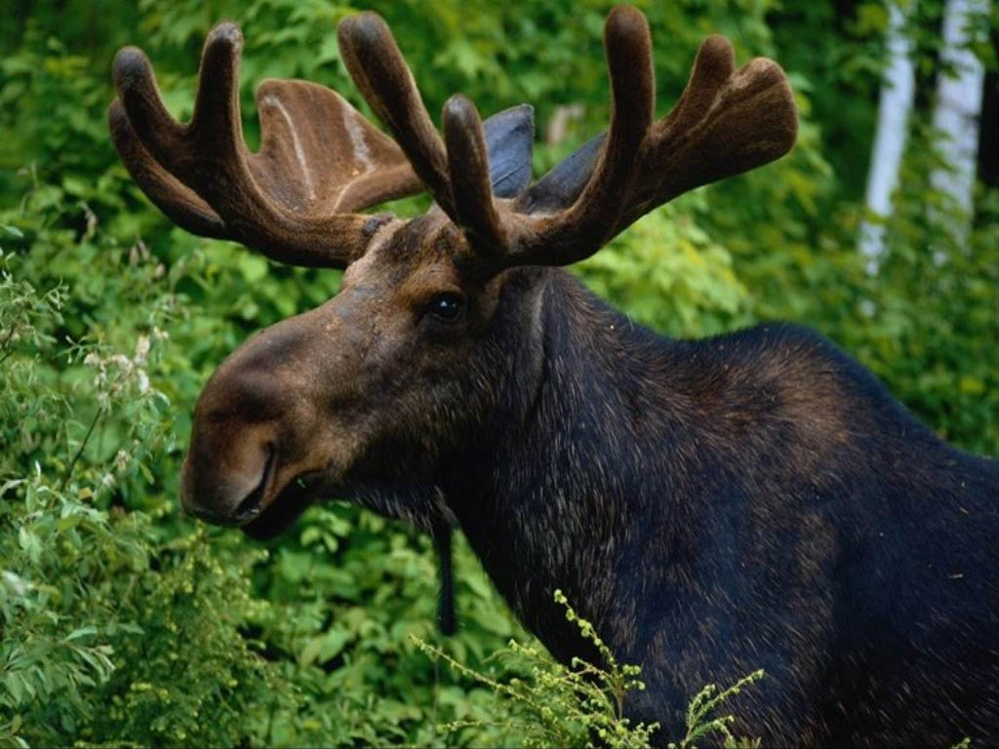
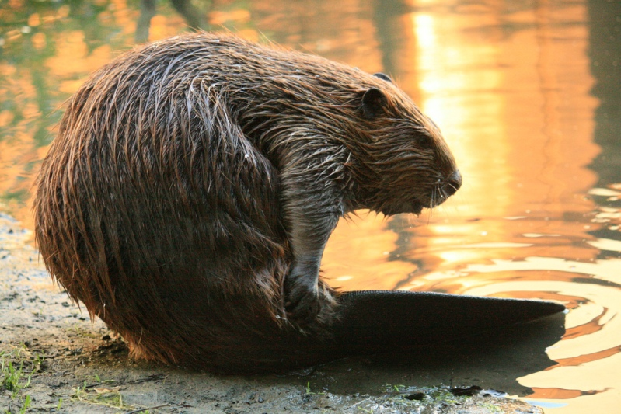
До Октября Семнадцатого года был в Усманском бору был охотничий зверинец. Из Германии привезли в него благородных оленей, из Белоруссии пятерых европейских бобров.
Бобры в первую же весну, сбежали и осели в дремучей ольховой крепи.

Slide 4
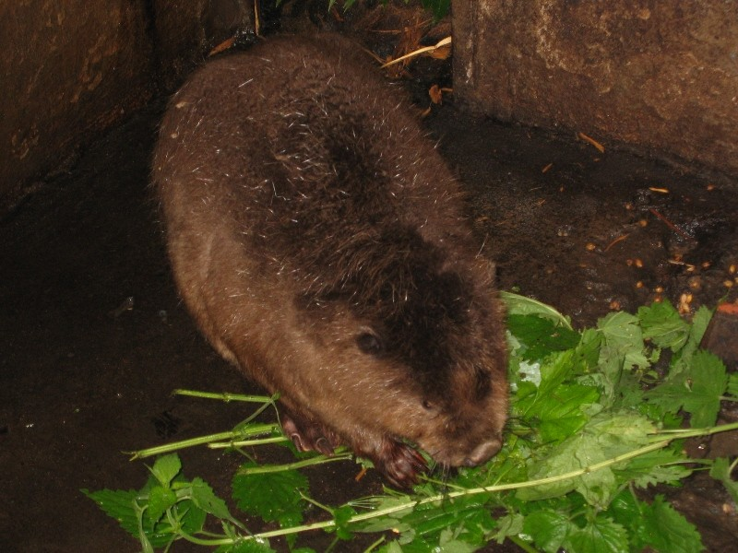
Под строгой охраной бобры образовали небольшую колонию с которой и ведёт своё начало Воронежский заповедник.

Slide 5
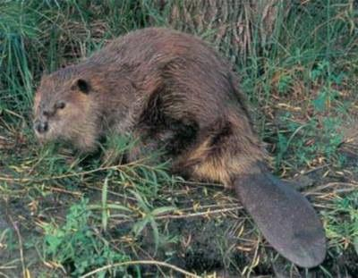
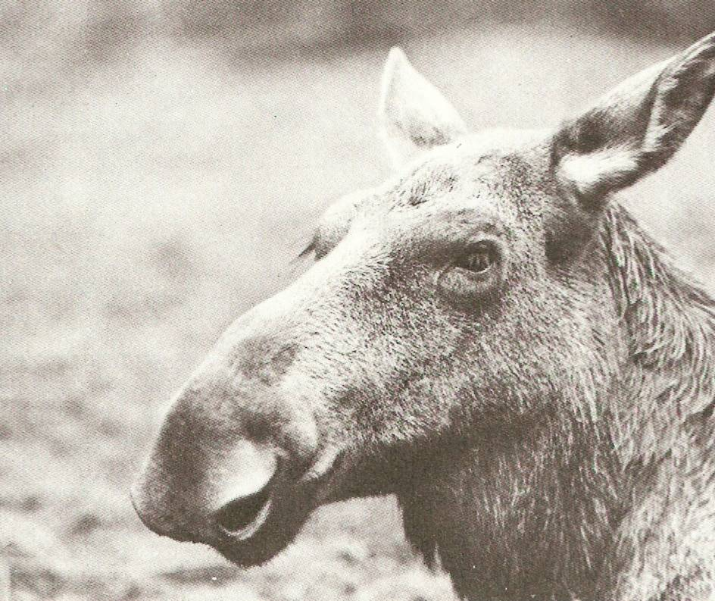
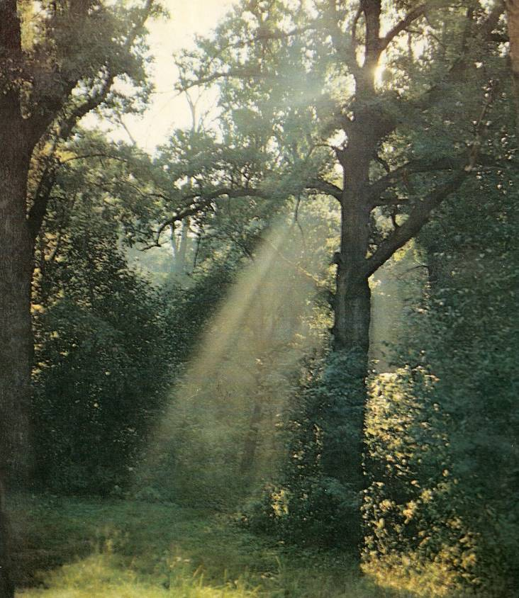
Деятельность заповедника сводится к охране бобра, лося и леса.

Slide 6
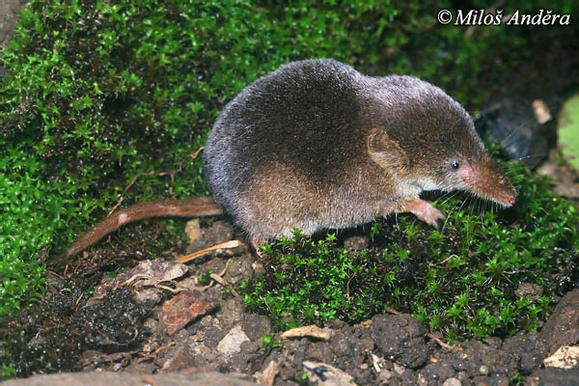
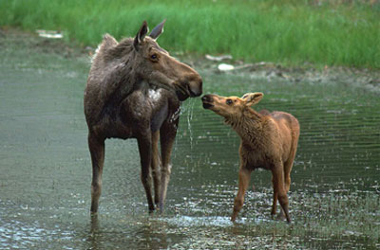
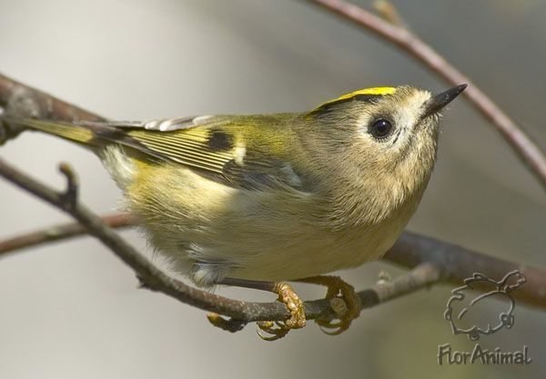
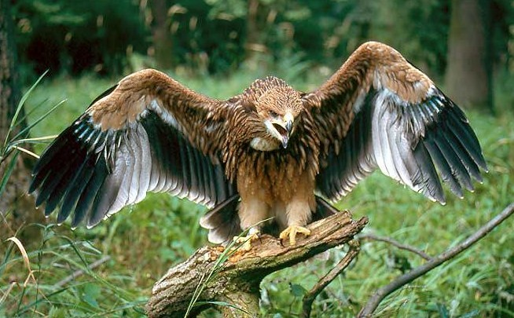
55 видов зверей и 200 видов птиц. От крошечных землероек до лосей, от королька до орла-могильщика.

Slide 7
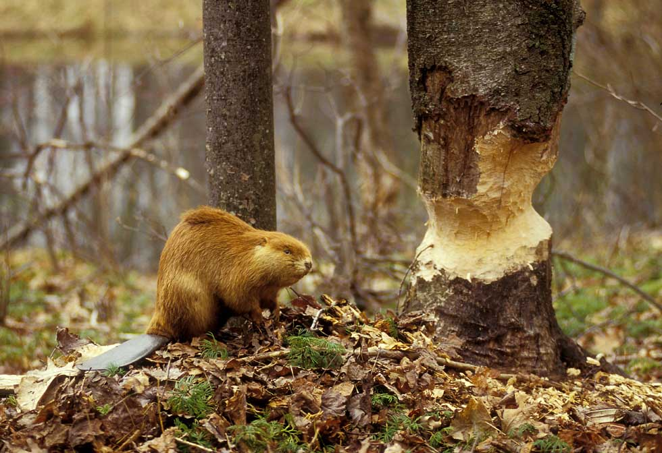
На территории заповедника из года в год ведутся научные исследования. Здесь организован Российский центр по изучению бобра.

Slide 8
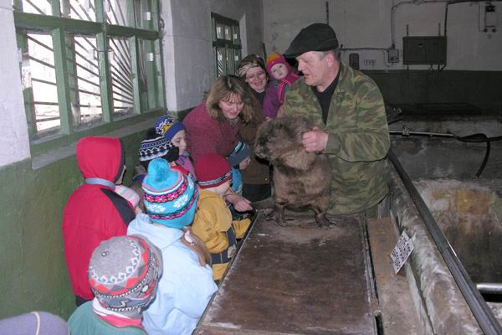
С 1934 в заповеднике открыт музей для посетителей. Поток познакомиться с его природой и работой растет из года в год.

Slide 9
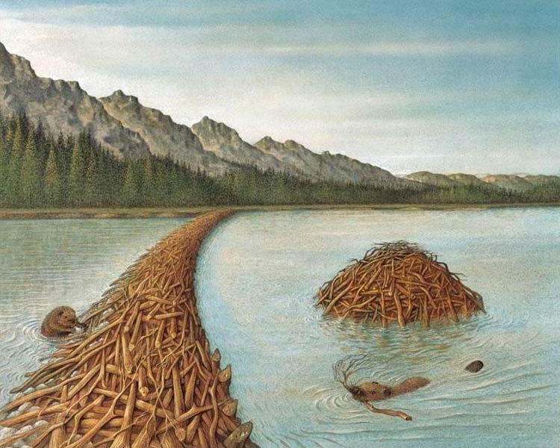

Slide 10
